Slide 1
R与RStudio

Slide 2
目录/Contents
02
04
常见包及其使用
R语言介绍
深入及补充
RStudio使用
01
03
Shrink应用
05

Slide 3

R语言介绍
PART 01

Slide 4
R语言简介
网上具有各种数据包都可以在R语言官网下载使用，自己也可以写出相关的包来使用满足需求。
R语言是彻底面向对象的统计编程语言。
R
R语言和其它编程语言、数据库之间有很好的接口。
R语言强大的绘图功能，和统计功能。

Slide 5
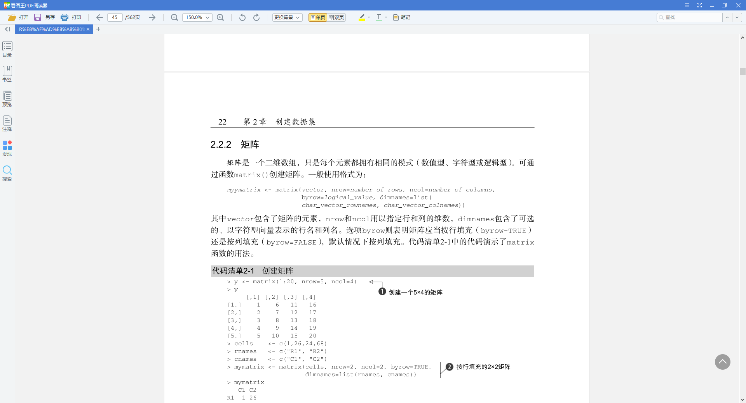
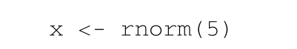
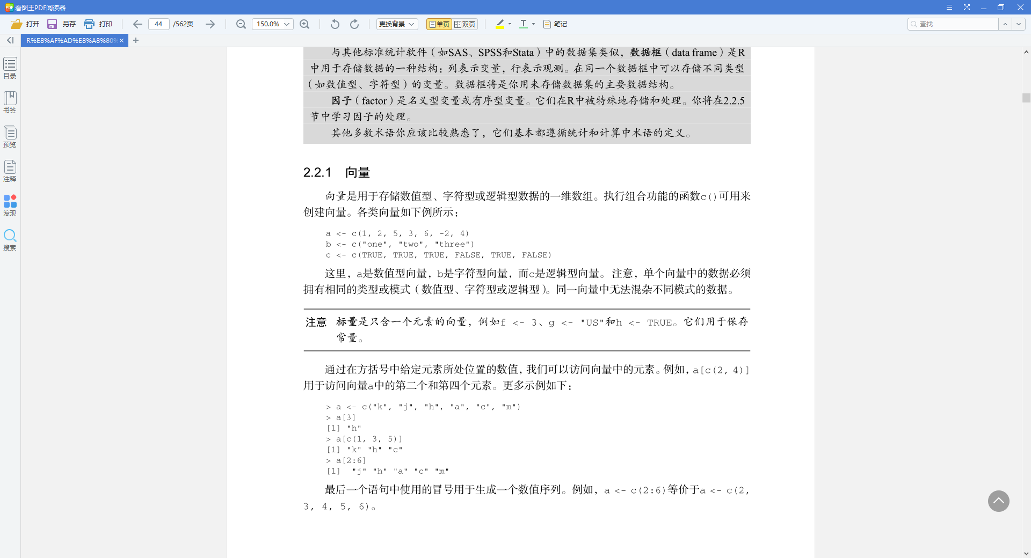
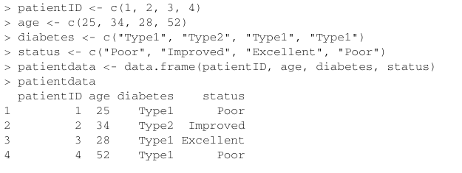
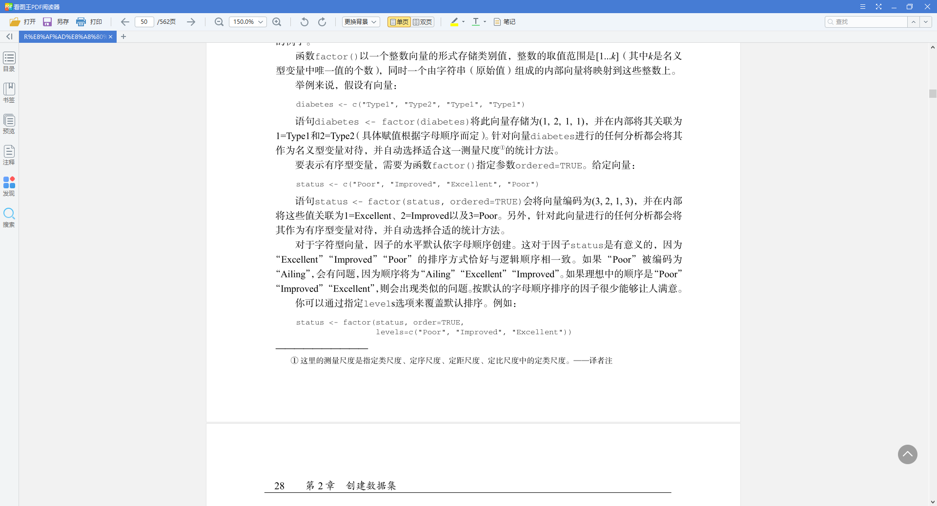
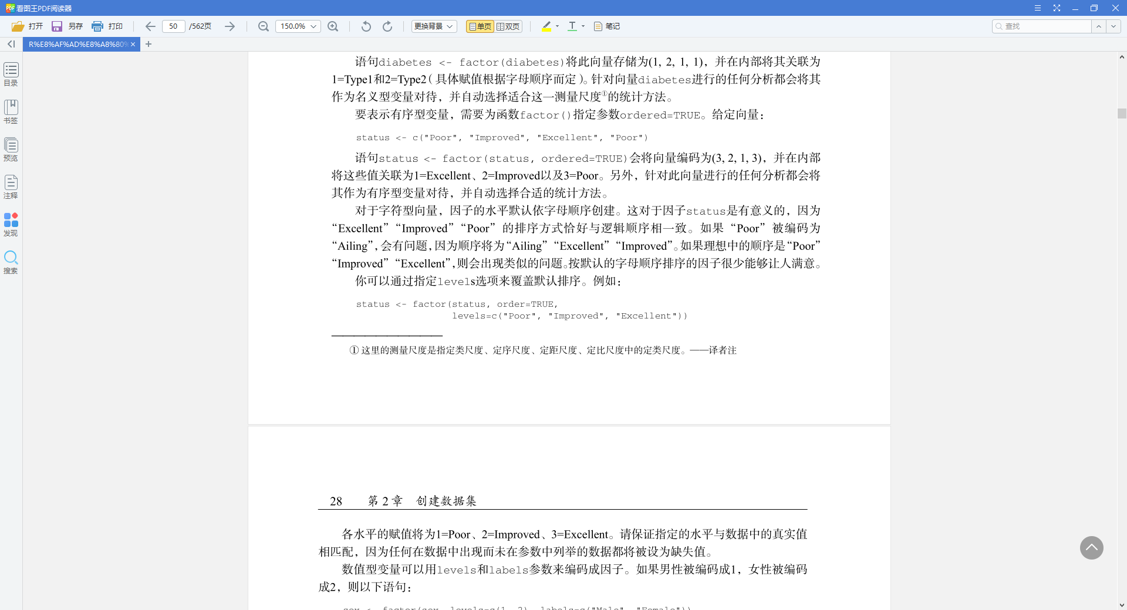
基本语法
1 赋值
2 组合功能函数
数据框：列包含不同类型的数据，最常处理 的数据结构（每列数据类型相同）
3 数据结构
向量：一维数组，无法混杂
因子：类型变量和有序变量
矩阵：二维数组

Slide 6
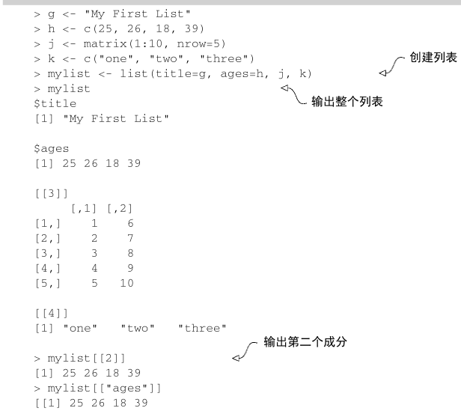
基本语法
列表：对象的有序集合

Slide 7
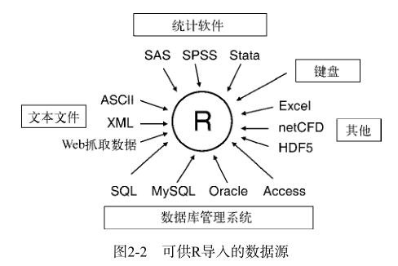
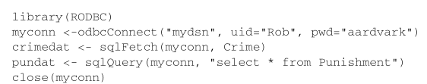
数据源
例如数据库文件

Slide 8
RStudio
PART 02

Slide 9
常见包及其使用
PART 03

Slide 10
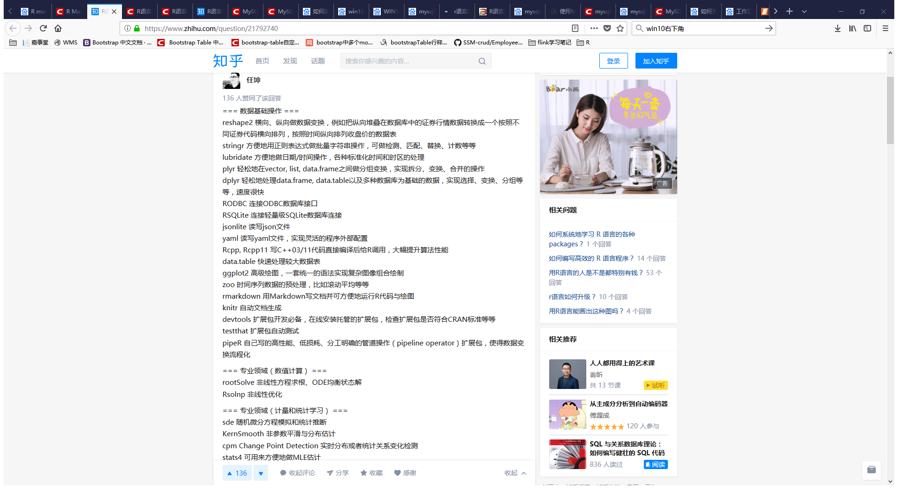
常见的包

Slide 11
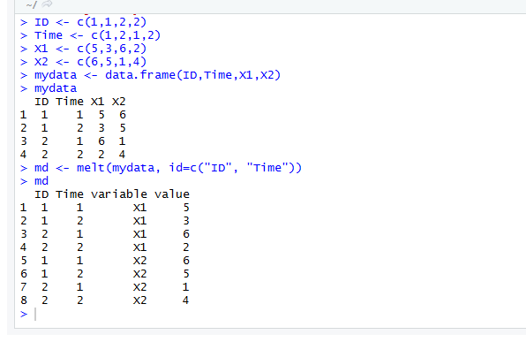
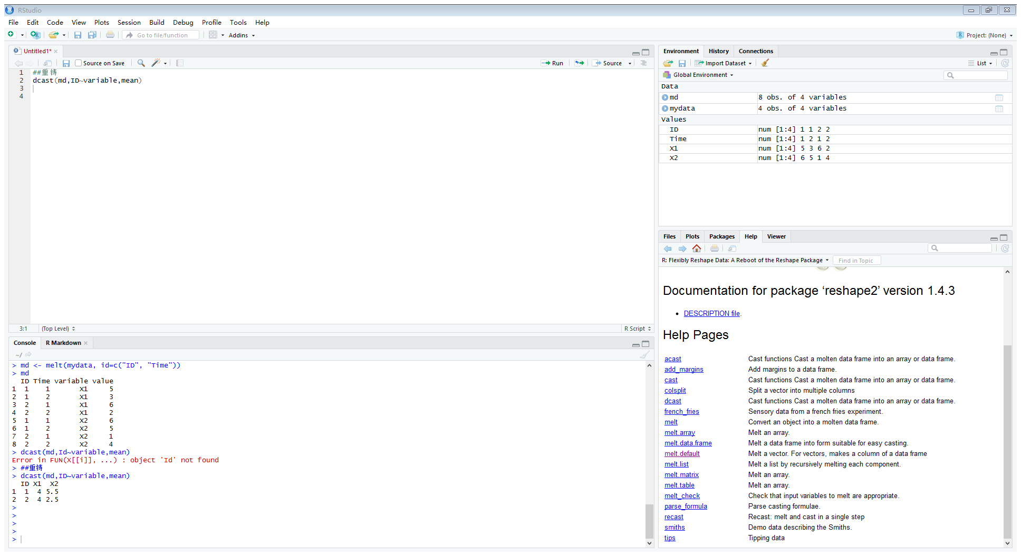
reshape2
install.packages("reshape2")
library(reshape2)
ID <- c(1,1,2,2)
Time <- c(1,2,1,2)
X1 <- c(5,3,6,2)
X2 <- c(6,5,1,4)
mydata <- data.frame(ID,Time,X1,X2)
mydata
##融合
md <- melt(mydata, id=c("ID", "Time"))
md
##重铸
dcast(md,ID~variable,mean)

Slide 12
Shiny
PART 04

Slide 13
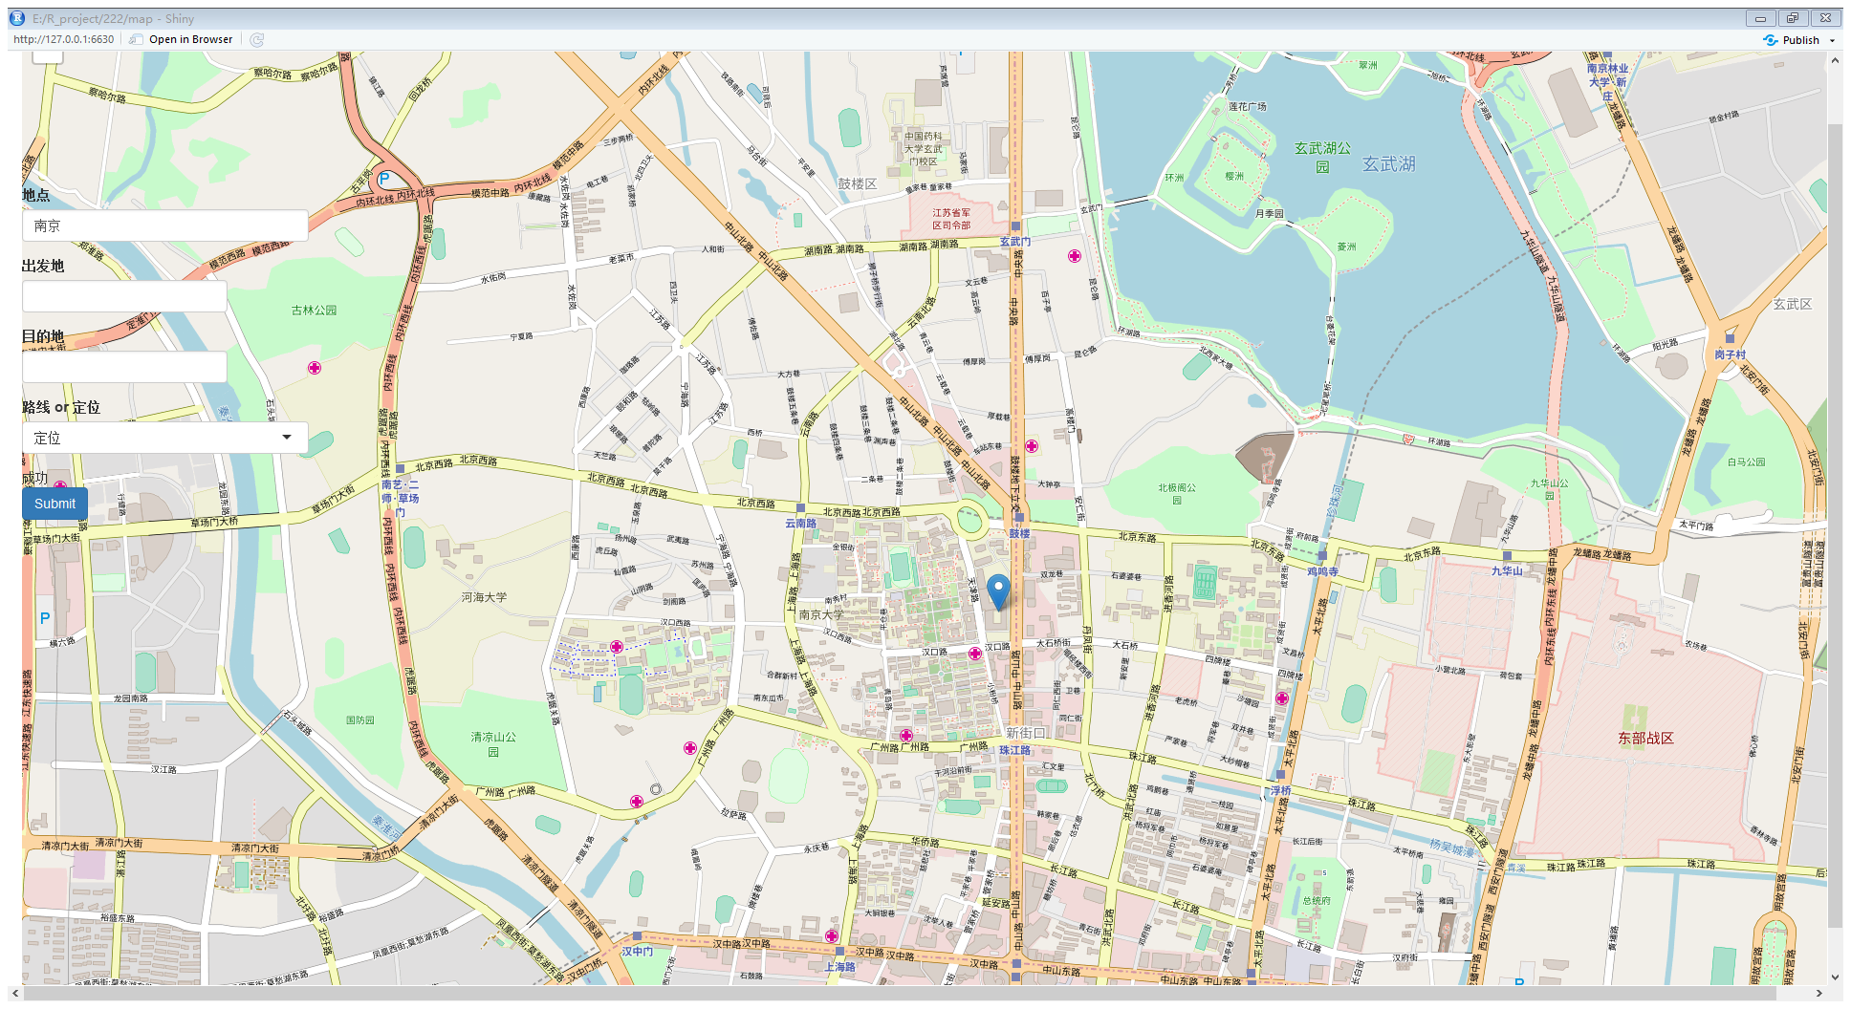
PART 04

Slide 14
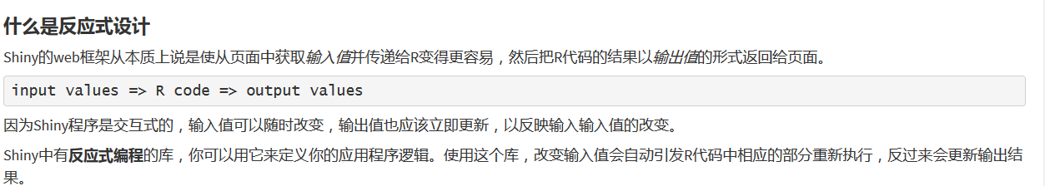
反应式设计
PART 04

Slide 15
深入及其他
PART 04

Slide 16
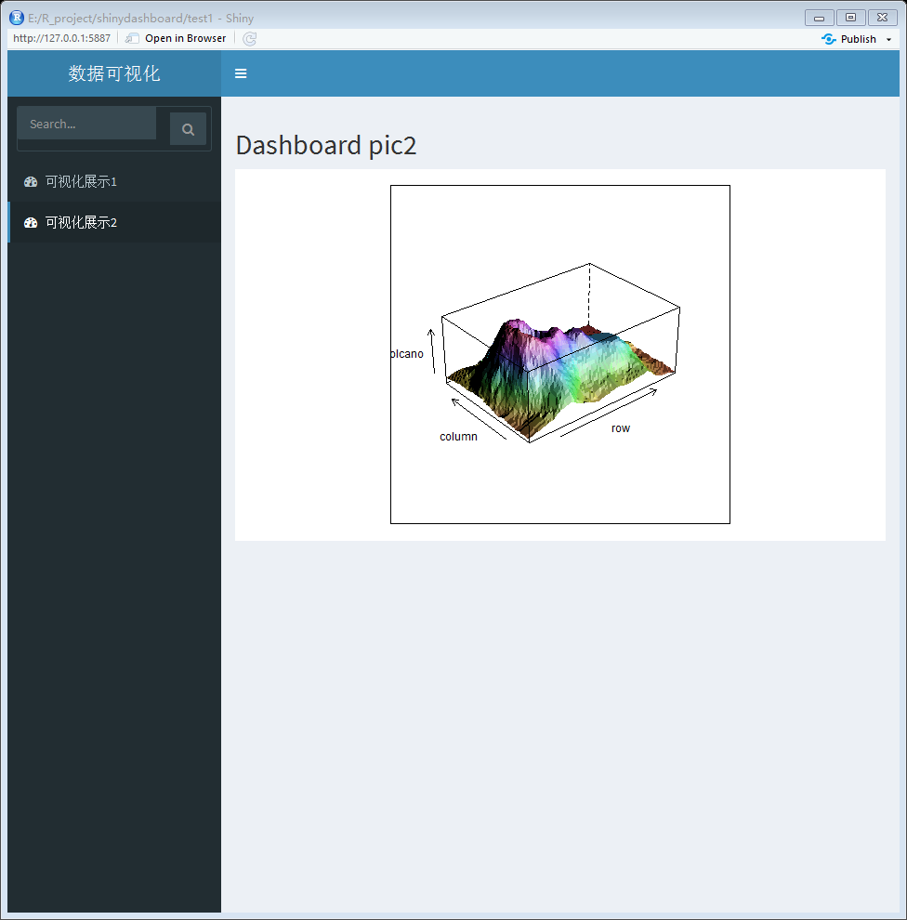
PART 04

